Slide 1
Computadores Pessoais
Raul Weber
Roberto Cabral

Slide 2
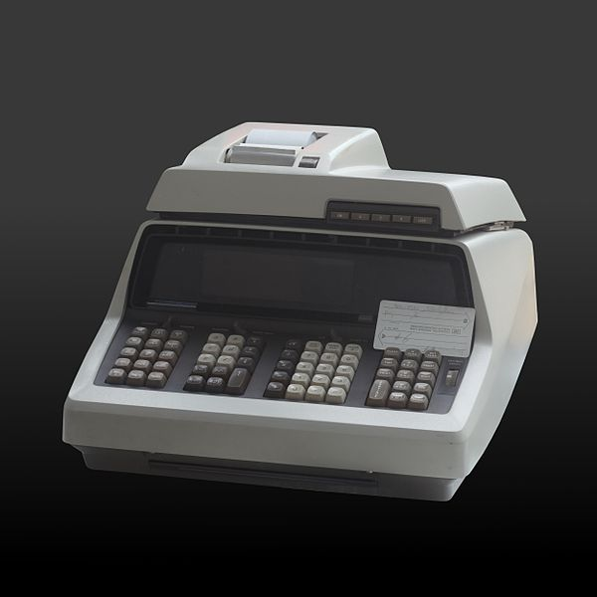
Historia dos Computadores Pessoais
Definição do termo: década de 1960
John Mauchly (ENIAC), 1962
  "There is no reason to suppose the average boy or girl cannot be master of a personal computer" (3 de novembro de 1962)
HP, 1968
  The Hewlett-Packard 9100A personal computer
  (Programmable calculator)

Slide 3
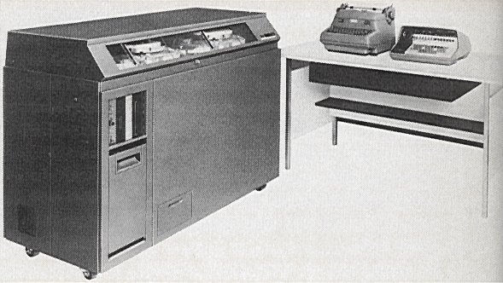
Computadores Pessoais - os antecessores
IBM 610 - Personal Automatic Computer (PAC)
  Projetado para ser usado por uma única pessoa
  Usava válvulas, mas não precisava de ar-condicionado
  Fabricado entre 1948 e 1954
  Produção: 180 unidades (USD55.000,00, ou aluguel de USD1.150/mes)

Slide 4
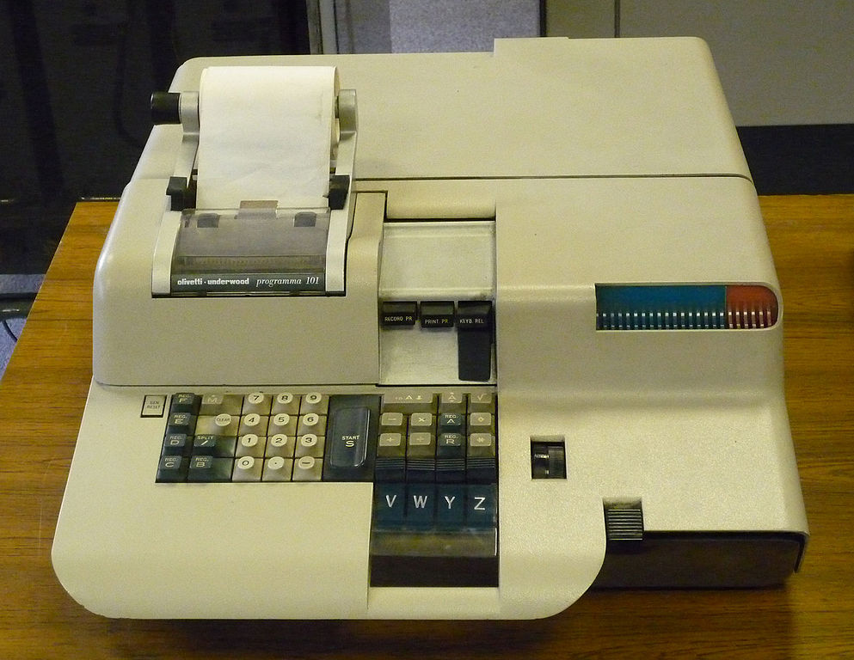
Computadores Pessoais - os antecessores
Olivetti Programma 101
  “Desktop Calculator”
  Vendas iniciaram em 1965
  10 registradores, 4 operações aritméticas
  16 desvios incondicionais e 16 desvios condicionais (para endereços fixos!)
  Produção: 40.000 unidades (USD3.200,00)

Slide 5
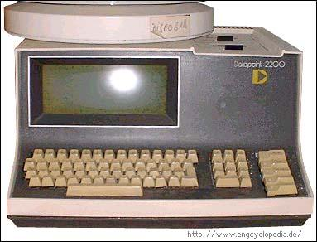
Computadores Pessoais - os antecessores
Datapoint 2200
  Programmable Terminal (terminal inteligente), produzido pela CTC (Computer Terminal Corporation)
  Circuitos integrados discretos (“praticamente compatível” com 8008)
  Produzido entre 1971 e 1979
  Preço: USD 5.000,00 (USD14.000,00 com 16KB de memória)

Slide 6
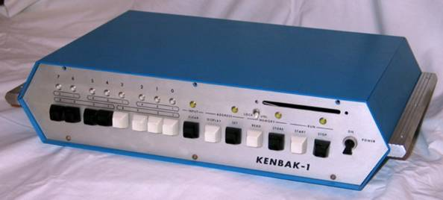
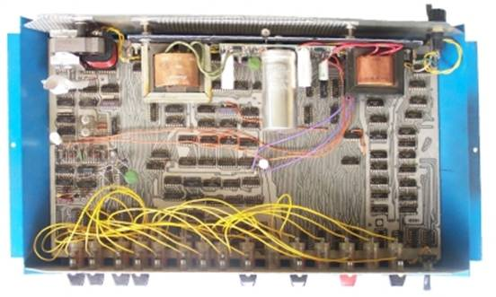
Computadores Pessoais - os pioneiros
Kenbak-1
  “First Personal Computer” (computer history museum & american computer museum)
  Circuitos integrados discretos (sem microprocessador)
  Fabricado entre 1971 e 1973
  Produção: 40 unidades (USD750,00)
  Manuais e história: http://www.kenbak-1.net

Slide 7
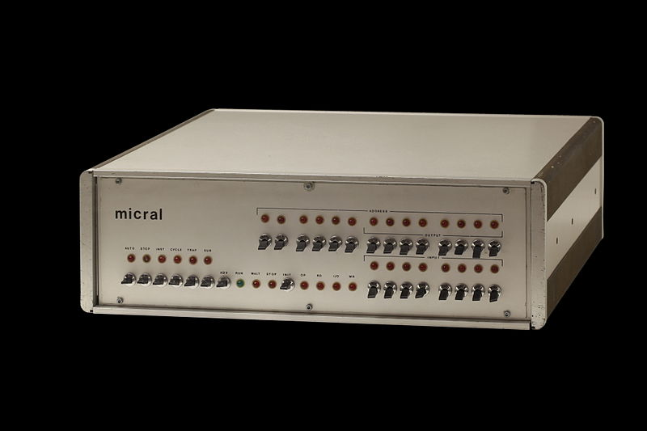
Computadores Pessoais - os pioneiros
Micral-N
  Produzido pela Réalisation d’Études Électroniques (R2E)
  “First non-kit Personal Computer based on a microprocessor (8008)” (computer history museum)
  Projetado para sistemas de controle, e não uso pessoal
  Lançado em 1973
  Preço: 8.500 francos (USD1.300,00)

Slide 8
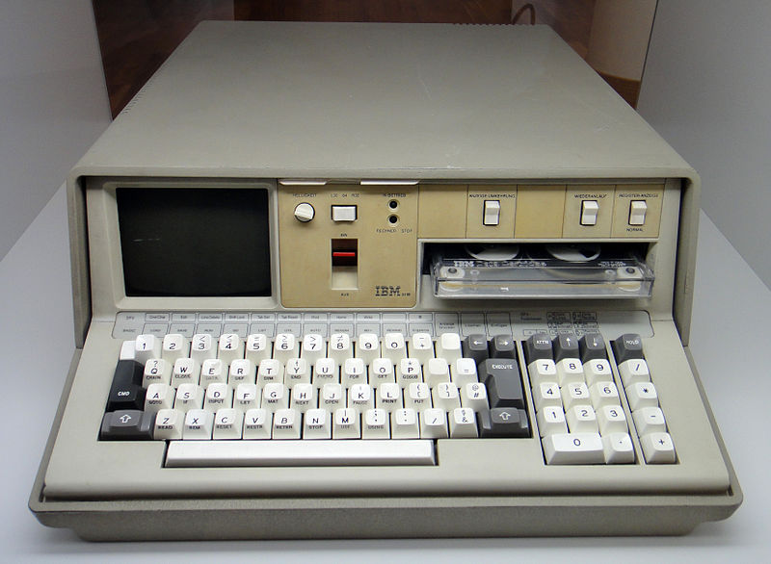
Computadores Pessoais - os pioneiros
IBM 5100
  Portable Computer (SCAMP - Special Computer APL Machine Portable)
  Projetado pelo IBM Palo Alto Research Center
  Processador: PALM de 16 bits (Put All Logic in Microcode)
  Produzido entre 1973 e 1978
  Preço: USD8.975 (Basic com 16KB) até USD19.975 (BASIC, APL e 64KB)

Slide 9
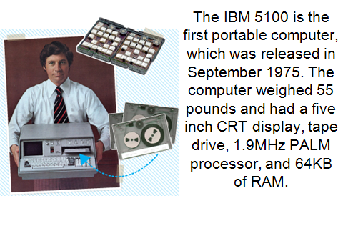
IBM 5100

Slide 10
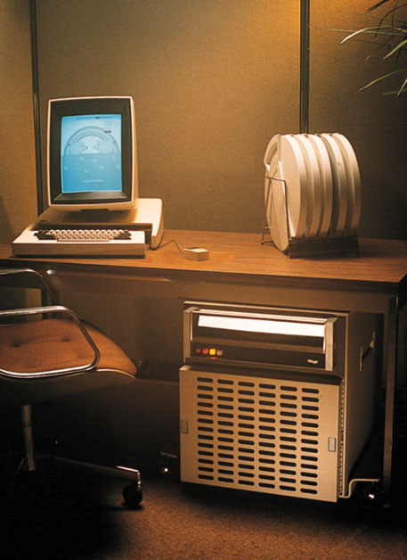
Computadores Pessoais - os pioneiros
Xerox ALTO
  Desenvolvido pelo XEROX PARC em 1973
  Mouse & GUI
  Uso interno do PARC
  Deu origem ao Xerox Star Workstation (1981)
  Inspiração para Macintosh & Windows

Slide 11
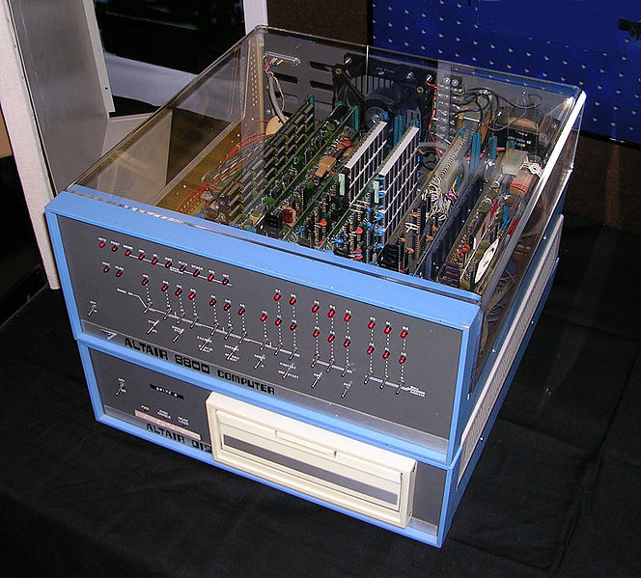
Computadores Pessoais - a popularização
Altair 8800
  Kit para montagem
  Produzido pela MITS: Micro Instrumentation and Telemetry Systems
  Produção: 10.000 unidades entre 1975 e 1978
  Preço: US$ 397
  CPU: Intel 8080

Slide 12
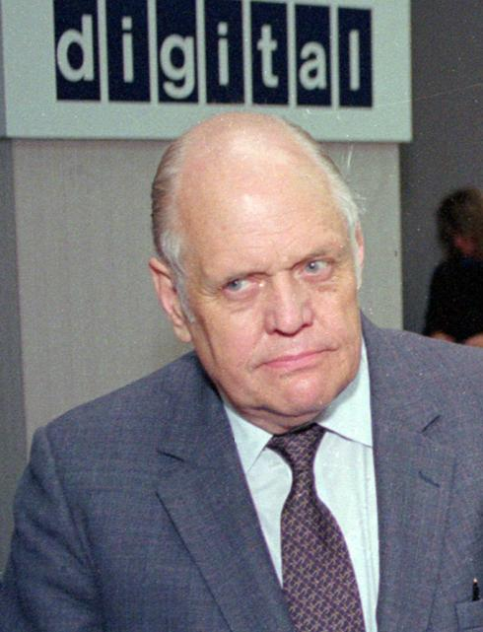
Personal Computer ou Home Computer
"There is no reason anyone would want a computer in their home" (*)
  Ken Olson, president, chairman and founder of Digital Equipment Corp., 1977
(*) Computer that runs the house, open doors, turns lights on and off, regulates temperature, chooses entertainments, monitores food suplies and prepares meals
[1926 - 2011]

Slide 13
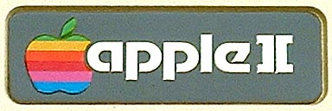
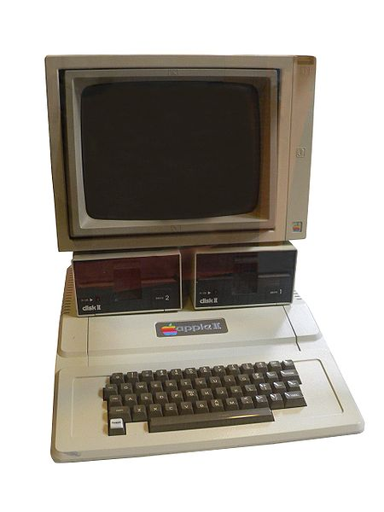
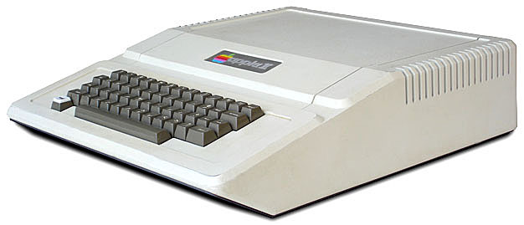
“1977 Trinity”: Apple II
Lançado em 1977, produzido até 1993 (com variações)
CPU: MOS technology 6502 (8 bits)
Cerca de 4 milhões de unidades vendidas
Sistema operacional original: BASIC em ROM
Última versão: Apple DOS 3.3 (em disquete)
Fabricantes de clones no Brasil: Elppa, Unitron, CCE
Elppa

Slide 14
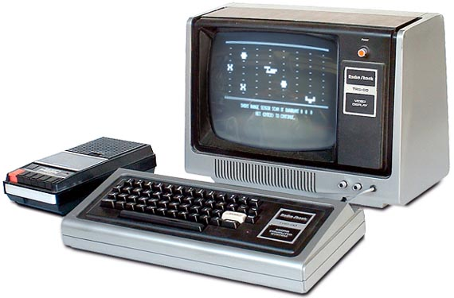
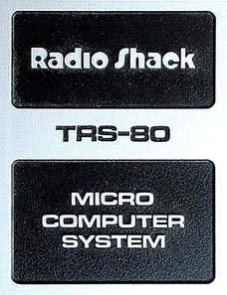
“1977 Trinity”: TRS-80
Tandy Corporation
CPU: Zilog Z-80 (8 bits)
Produzido entre 1977 e 1981
Vendas: 1,5 milhões

Slide 15
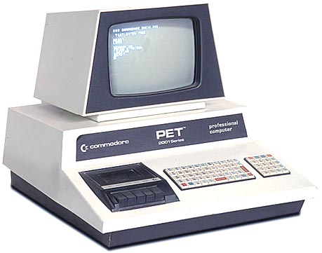
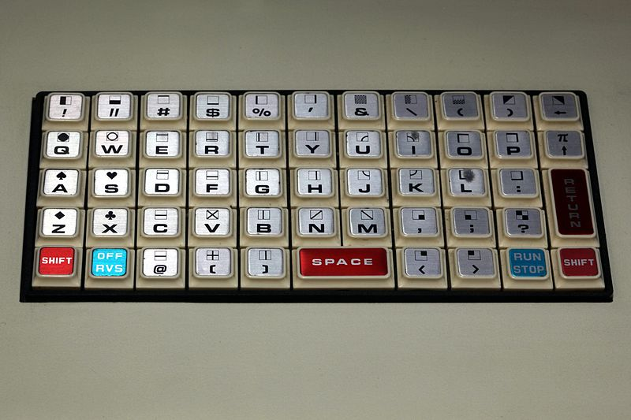
“1977 Trinity”: Commodore PET
Commodore, 1977 a 1982
CPU: 6502
PET: Personal Electronic Transactor
Produção: cerca de 1 milhão de unidades
“Chiclet keyboard”

Slide 16
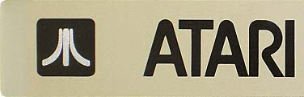
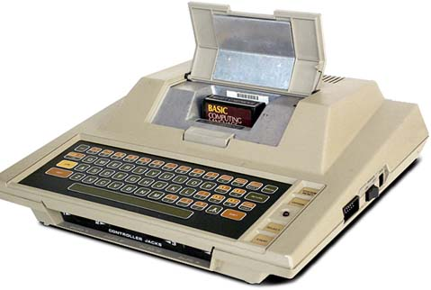
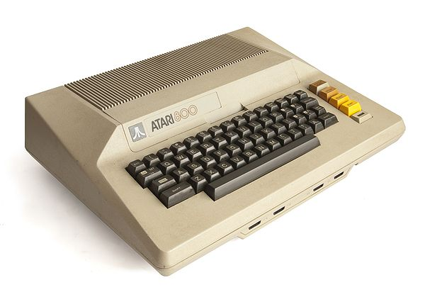
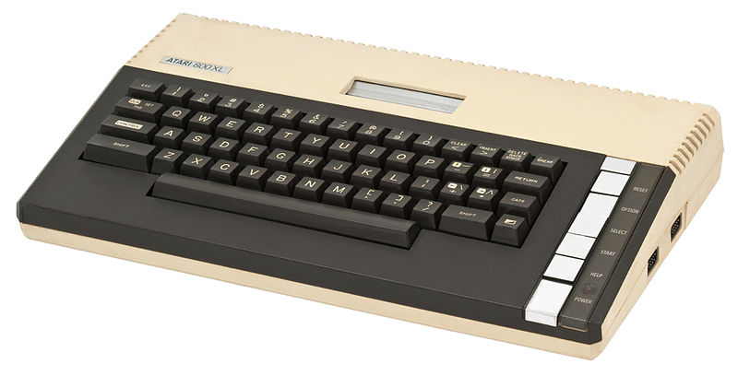
Atari 400/800/XL
CPU 6502
Produzido entre 1979 a 1992
Vendas: 4 milhões de unidades

Slide 17
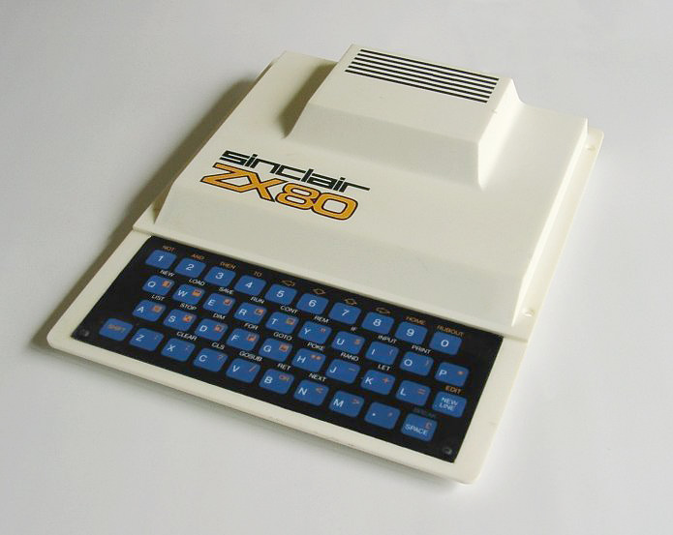
Sinclair ZX80
Produzido pela Sinclair Research (UK)
CPU Z80
Produzido entre 1980 e 1981
Vendas: 100.000 kits
Clones brasileiros:
  Prológica NE-Z80
  Microdigital TK82

Slide 18
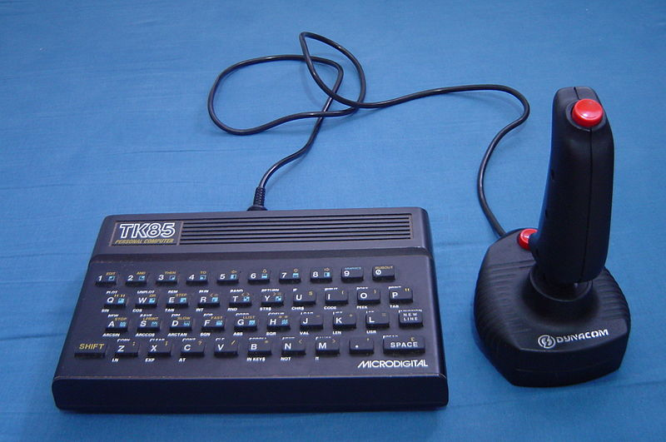
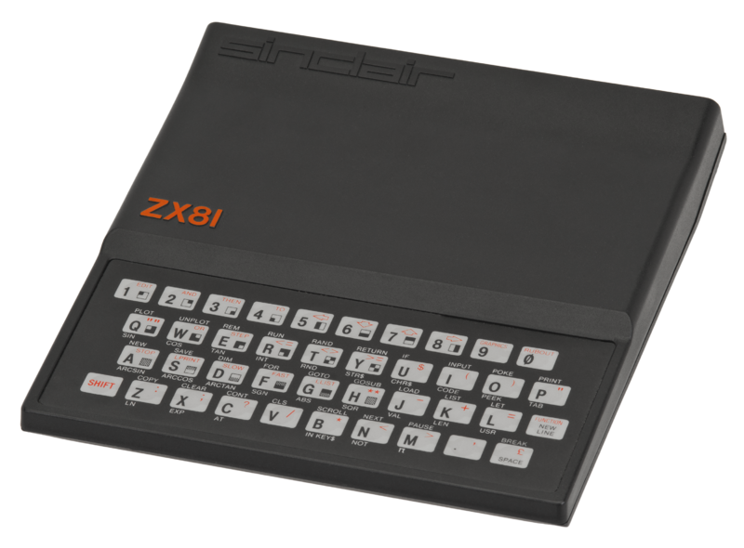
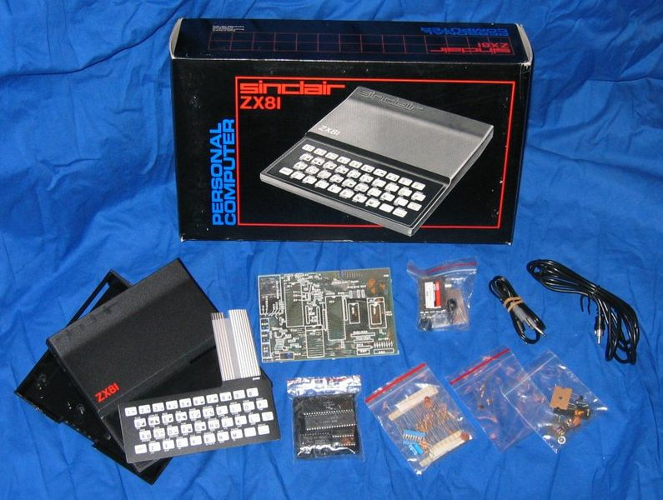
Sinclair ZX81
CPU Z80
Produzido entre 1981 e 1984
Vendas: mais de 1,5 milhões de unidades
Estados Unidos: Sinclair Timex 1000 (licenciado)
Brasil: Microdigital TK85 (clonado)

Slide 19
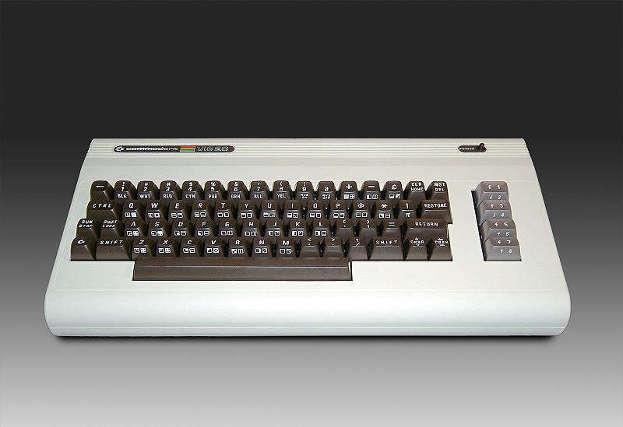
VIC-20
Desenvolvido pela Commodore Business Machine
CPU 6502
Produzido entre 1980 a 1985
Vendas: cerca de 1 milhão de unidades (primeiro computador a atingir esta marca)
Alemanha: VC-20
Japão: VIC-1001

Slide 20
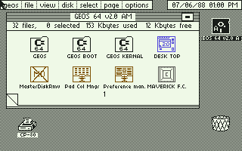
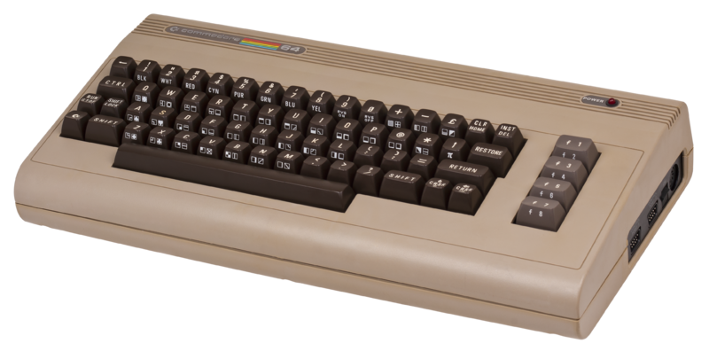
Commodore 64 (C64)
Desenvolvido pela Commodore Business Machine
CPU 6510 (8 bits)
Produzido entre 1982 e 1994
Vendas: 17 milhões de unidades
C64x: PCs com Dual-core Atom, lançado em junho 2011
GeOS

Slide 21
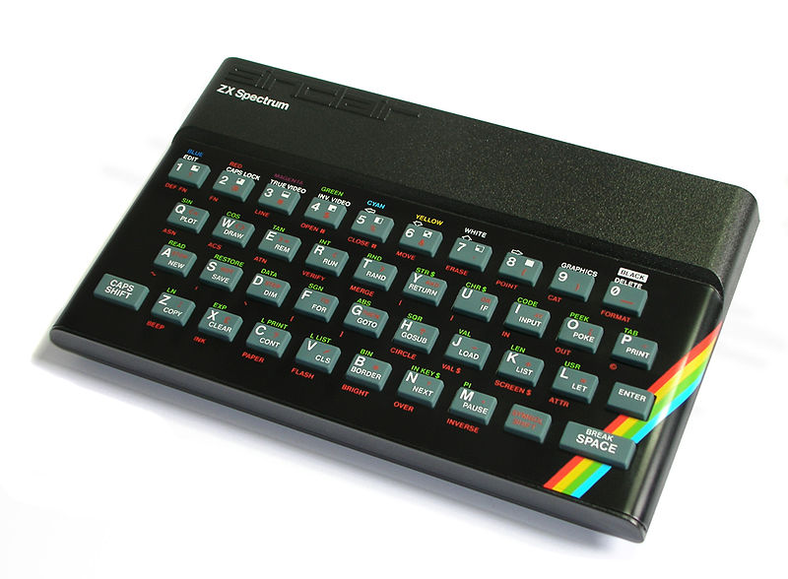
ZX Spectrum
Desenvolvido pela Sinclair Research
CPU Z80
Produzido entre 1982 e 1992
Vendas: 5 milhões de unidades
Clones na Romênia, Índia, Brasil (Microdigital), União Soviética

Slide 22
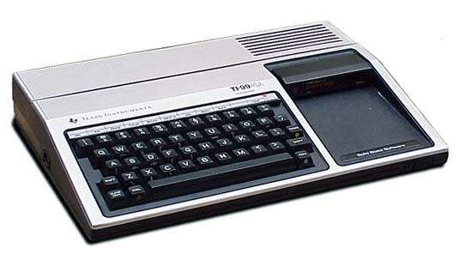
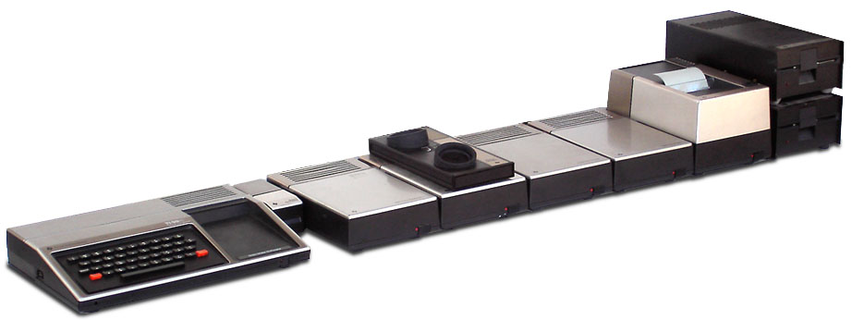
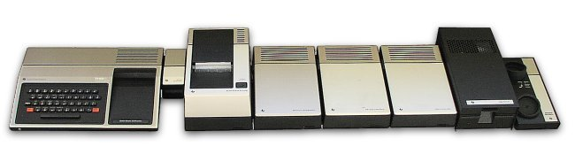
Texas Instrument TI-99/4A
Desenvolvido pela Texas Instrument
CPU TI TMS 9900 (16 bits)
Produzido entre 1981 e 1983

Slide 23
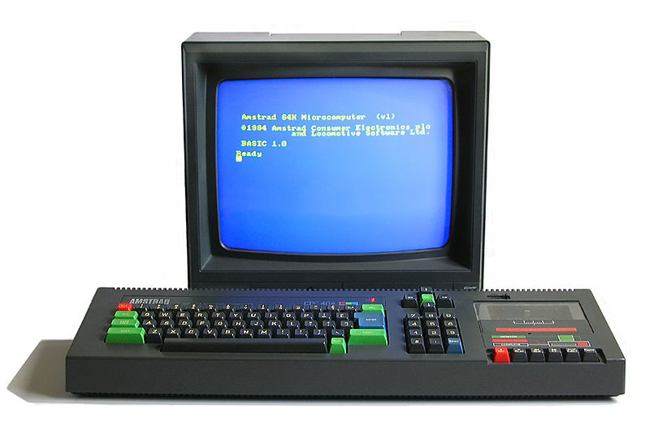
Amstrad CPC
Desenvolvido pela Amstrad (UK)
CPU Z80
Produzido entre 1984 e 1990
Vendas: 3 milhões de unidades (Schneider CPC na Alemanha)

Slide 24
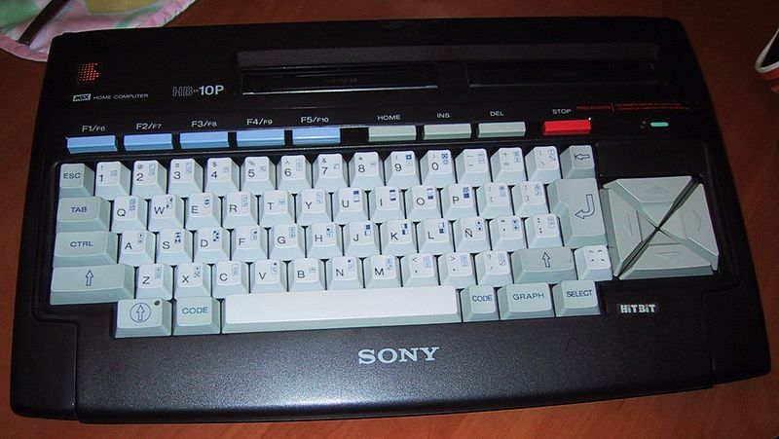
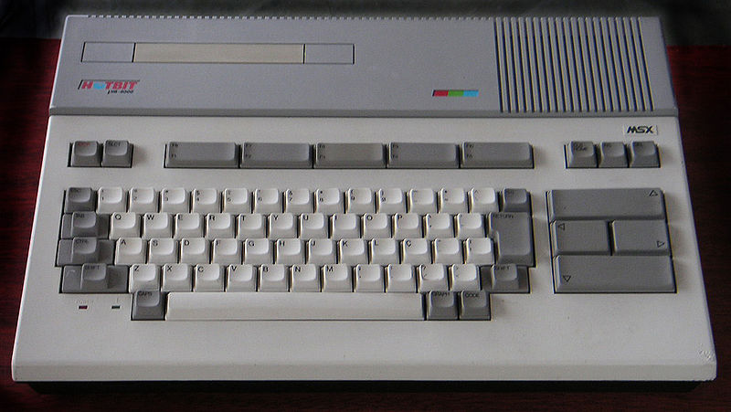
MSX
Tentativa de arquitetura padrão para computadores domésticos
Concebido por Kazuhiko Nishi (Microsoft Japan)
MSX: MicroSoft eXtended BASIC
Quatro padrões: MSX (1983), MSX2 (1986), MSX2+ (1988) e MSX Turbo (1990)
Descontinuados em 1995
Popular na Coreia, Japão, Argentina e Brasil (Hotbit da Sharp e Expert da Gradiente))
Sharp Hotbit
Sony HitBit

Slide 25
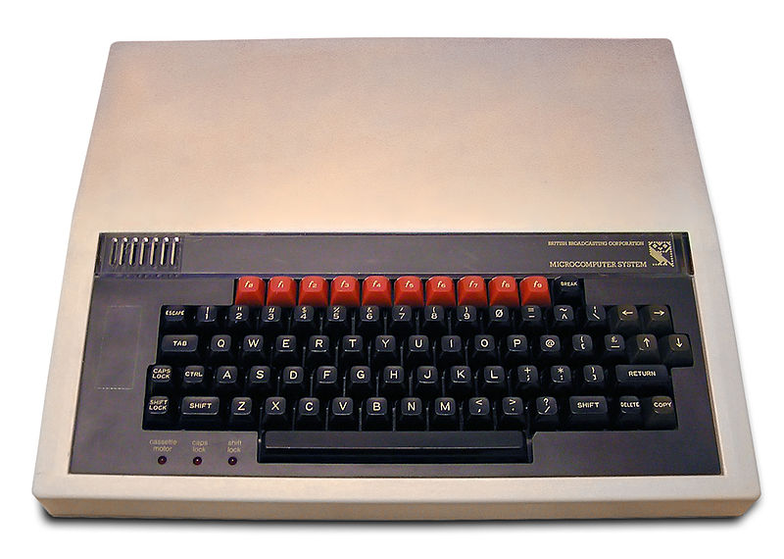
BBC Micro
Desenvolvido pela Acorn Computers para a BBC (British Broadcasting Company) para o projeto BBC Computer Literacy em escolas
CPU 6502/6512
Produzido entre 1981 e 1994
Vendas: 1,5 milhões de unidades
Deu origem a Acorn RISC Machine, ou Advanced Risc Machine, ou ARM (1987)

Slide 26
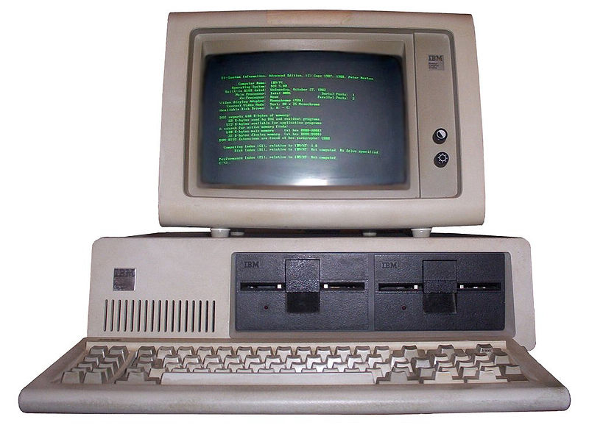
IBM PC (IBM 5150)
Desenvolvido pela IBM, em 1981
CPU Intel 8088

Slide 27
Computadores Pessoais
IBM PC
  Compatíveis: ACT Apricot, DEC rainbow, Hewlett-Packard HP150 (precisavam de versões especiais do MS-DOS)
  Clone (100% compatível): Compaq
Apple
  Lisa e Macintosh, depois iMac (Motorola 68000, depois PowerPC, depois x86)
Atari
  Atari ST (1985 até 1993) - Motorola 68000
Commodore
  Amiga (1985 até 1993) - Motorola 68000
Acorn
  Arquimedes (1987 até 1995) - ARM 32 bit
NexT
  NeXTstation (1990 até 1993) - Motorola 68040

Slide 28
Personal Computer ou Home Computer
“People will get tired of managing personal computers and will want instead terminals, maybe with windows" (*)
  Ken Olson, president, chairman and founder of Digital Equipment Corp., 1992
(*) Tablets, smartphones and the cloud (!?)
Windows: tela dividida em várias áreas,
NÃO necessariamente com MS Windows
[1926 - 2011]

Slide 29
Fim

Slide 30
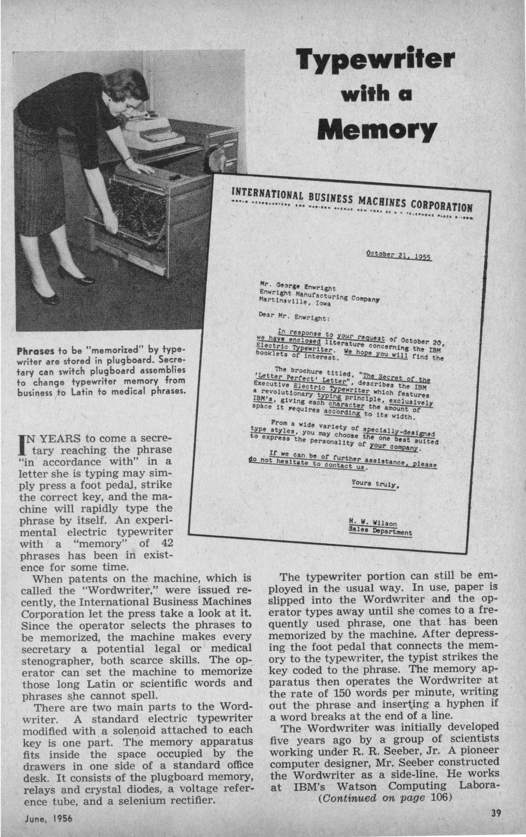
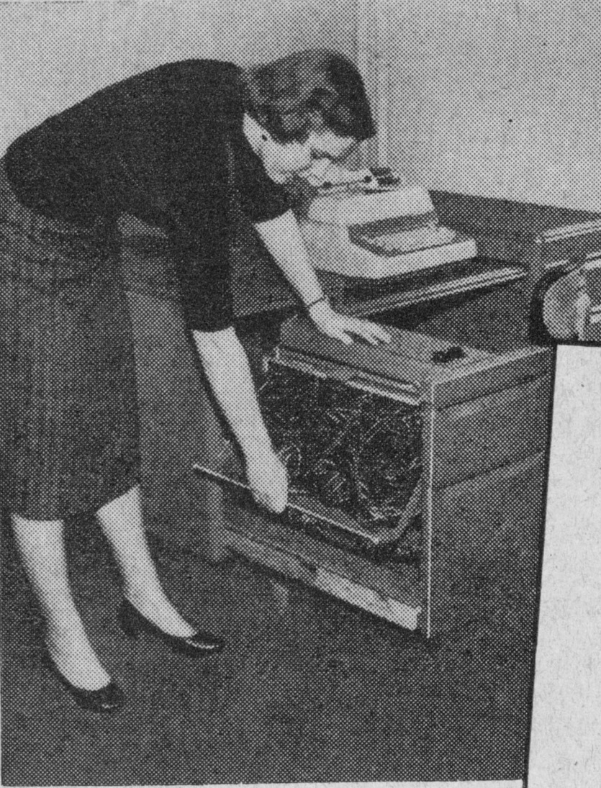
TypeWriter with a memory
Popular Electronics - Jun 1956

